Slide 1
Semantisatieverhaal AA:
Vorige week kwam ik weer eens in de supermarkt bij ons in het dorp. Toen ik naar binnen liep zag ik dat er iets veranderd was. Ik geloofde mijn ogen niet. Ze hebben daar nu de grootste automaat die ik ooit gezien heb. Een flessenautomaat! De automaat is de machine die iets doet wat vroeger mensen moesten doen. Toen ik goed keek, zag ik dat deze automaat niet alleen flessen inneemt. Innemen betekent ophalen en even bij je houden. Nee… deze grote automaat neemt bijvoorbeeld ook batterijen, kleren en mobieltjes in. En wat zo bijzonder is, deze automaat geeft je ook het statiegeld terug. Statiegeld is het geld dat je betaalt voor een verpakking en dat je terugkrijgt als je de verpakking weer inlevert. Maar waarom is het zo belangrijk dat mensen hun spullen weer inleveren? De deskundige, iemand die veel weet van iets, zegt dat we spullen moet inleveren zodat we de grondstoffen weer kunnen gebruiken. In mobieltjes zit bijvoorbeeld koper en tin. En dat hoeven we dan niet meer uit de grond te halen. En we weten allemaal ook wel dat we afval, bijvoorbeeld plastic flesjes en blikjes, in de prullenbak moeten gooien. Als we dit op straat gooien dan wordt het zwerfafval, rommel die op straat en in de natuur blijft liggen. En dit afval zal nooit vergaan, houdt nooit op te bestaan, gaat nooit kapot. Zoals jullie misschien nog wel weten komt het meeste zwerfafval terecht in de zee. En daar wordt het één grote plastic soep. Afval in de natuur is schadelijk voor mens en dier. Het is slecht, het maakt dingen kapot. Gooien jullie altijd al jullie afval in de prullenbak?
AA
Notes:
-Het statiegeld: het geld dat je betaalt voor een verpakking en dat je terugkrijgt als je de verpakking weer inlevert
Schadelijk: slecht, het maakt dingen kapot
Vergaan: ophouden te bestaan, kapot gaan
-De automaat: de machine die iets doet wat vroeger mensen moesten doen
-Innemen: ophalen en even bij je houden
De deskundige: iemand die veel van iets weet
Het zwerfafval: de rommel die op straat en in de natuur blijft liggen

Slide 2
Gerarda Das
Marjan ter Harmsel
Mandy Routledge
Francis Vrielink
Week 34 – 24 augustus 2021
Niveau AA

Slide 3
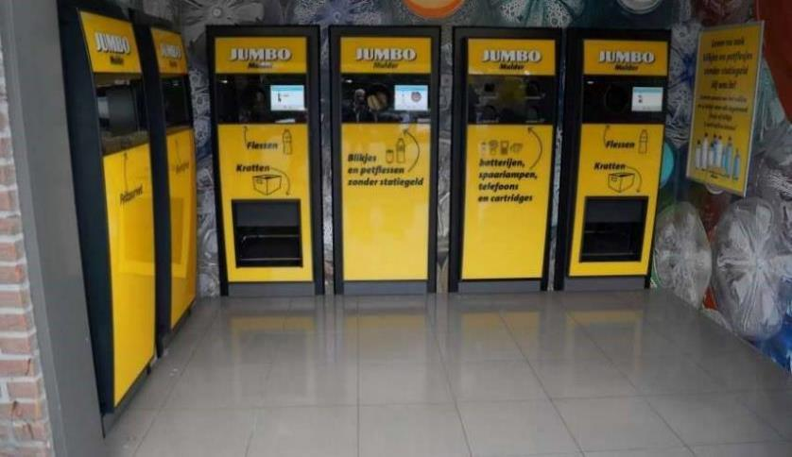
de automaat
Bron: levensmiddelenkrant.nl

Slide 4
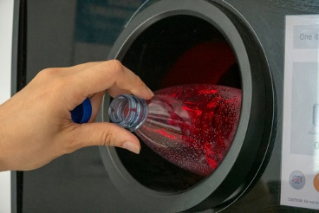
innemen
l

Slide 5
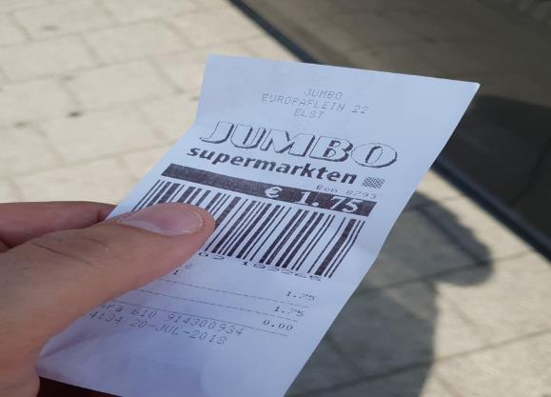
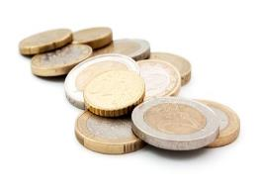
het statiegeld

Slide 6
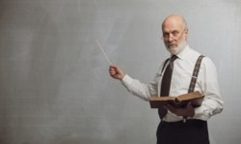
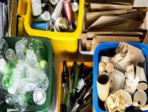
de deskundige

Slide 7
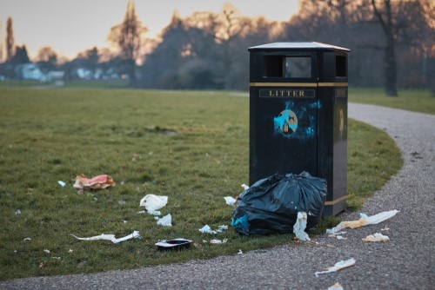
het zwerfafval

Slide 8
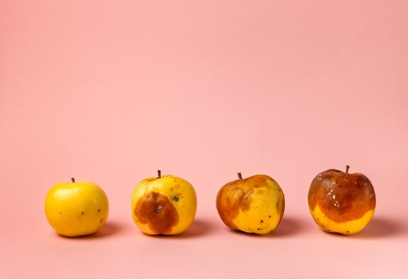
vergaan

Slide 9
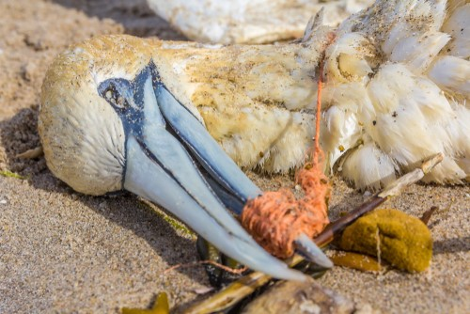
schadelijk
pip
piep

Slide 10
Op de woordmuur:

Slide 11
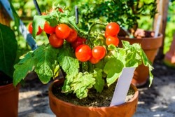
vergaan
gedijen
= ophouden te bestaan, kapot gaan
Het duurt ongeveer 8 weken voordat een appel in de natuur zal vergaan.
= bloeien, groeien
De tomatenplantjes gedijen goed bij dit warme weer.

Slide 12
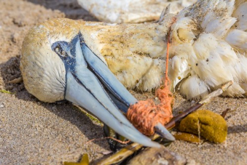
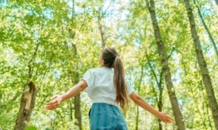
schadelijk
gezond
= slecht, het maakt dingen kapot
Afval in de natuur is schadelijk voor mens en dier.
= goed, het maakt dingen beter
Schone lucht is gezond voor mens en dier.

Slide 13
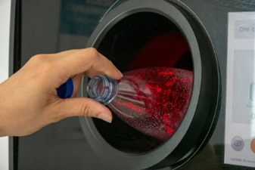
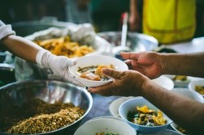
innemen
verstrekken
= ophalen en even bij je houden
Vroeger moesten ménsen de lege flessen innemen. Nu is er een flessenautomaat.
= uitdelen
Zij verstrekt voedsel en drinken aan de vluchtelingen.

Slide 14
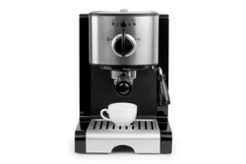
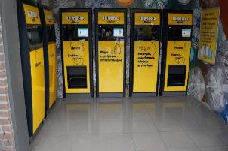
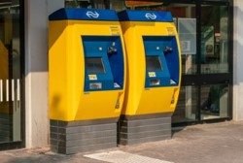
de automaat
= de machine die iets doet wat vroeger mensen moesten doen
de koffie-
de flessen-
de kaartjes-
automaat
automaat
automaat

Slide 15
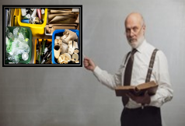
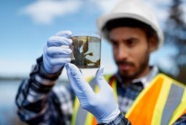
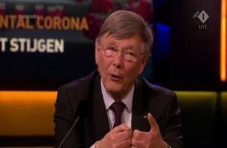
de deskundige
= iemand die veel van iets weet
de dokter
de bioloog
de viroloog
Bron: www.parool.nl

Slide 16
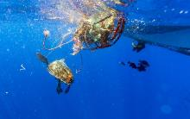
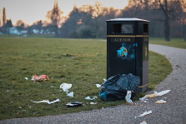
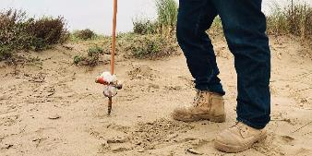
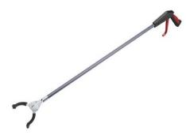
de plastic soep
het zwerfafval
= de rommel die op straat en in de natuur blijft liggen
prikken
de afvalgrijper

Slide 17
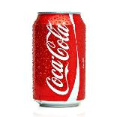
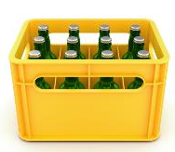
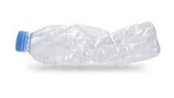
het blikje
het statiegeld
= het geld dat je betaalt voor een verpakking en dat je terugkrijgt als je de verpakking weer inlevert
het kratje
de pet-fles

